Slide 1

Tree ကို ဘယ်လို ဖတ်မလဲ? (Tree Traversals)
[ Inorder | Preorder | Postorder ]
[ Y2K DevHub : Beginner DSA Series - 16 ]

Slide 2
Traversal ဆိုတာ ဘာလဲ?
Tree ထဲမှာရှိတဲ့ Node တွေ အားလုံးဆီကို စည်းကမ်းတကျ လိုက်လည် (Visit) ပြီး Data တွေကို တစ်ခုမကျန် ထုတ်ယူတဲ့ လုပ်ငန်းစဉ်ကို ခေါ်ပါတယ်။

Slide 3
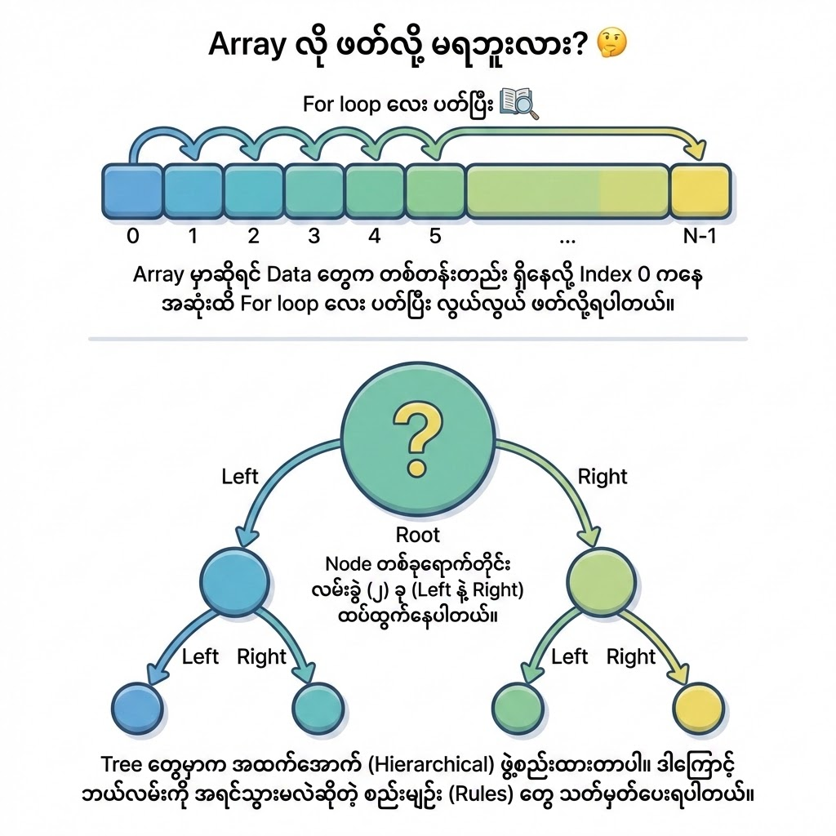
Array လို ဖတ်လို့ မရဘူးလား? 🤔
Array မှာဆိုရင် Data တွေက တစ်တန်းတည်း ရှိနေလို့ Index 0 ကနေ အဆုံးထိ For loop လေး ပတ်ပြီး လွယ်လွယ် ဖတ်လို့ရပါတယ်။
Tree တွေမှာက အထက်အောက် (Hierarchical) ဖွဲ့စည်းထားတာပါ။
Node တစ်ခုရောက်တိုင်း လမ်းခွဲ (၂) ခု (Left နဲ့ Right) ထပ်ထွက်နေပါတယ်။
ဒါကြောင့် ဘယ်လမ်းကို အရင်သွားမလဲဆိုတဲ့ စည်းမျဉ်း (Rules) တွေ သတ်မှတ်ပေးရပါတယ်။

Slide 4

The Root is the Key 🔑
နာမည်ပေးထားပုံ လျှို့ဝှက်ချက်
Traversal (၃) မျိုးရဲ့ နာမည်တွေဟာ ကိုယ့်ကိုယ်ကို (Root/Parent) ဘယ်အချိန်မှာ ဖတ်မလဲ? ဆိုတာကို အခြေခံပြီး ပေးထားတာပါ။
ROOT
In-order: Root ကို အလယ်မှာ (In) ဖတ်မယ်။
Pre-order: Root ကို အစောဆုံး/ရှေ့ဆုံး (Pre) မှာ ဖတ်မယ်။
Post-order: Root ကို နောက်ဆုံး (Post) မှ ဖတ်မယ်။

Slide 5


















Depth-First Search (DFS) (3) မျိုး
1. Inorder
2. Preorder
3. Postorder
ဘယ်ဘက်သွား၊ ကိုယ့်ကိုဖတ်၊ ညာဘက်သွား။ (Left → Root → Right)
ကိုယ့်ကိုအရင်ဖတ်၊ ဘယ်ဘက်သွား၊ ညာဘက်သွား။ (Root → Left → Right)
ဘယ်ဘက်သွား၊ ညာဘက်သွား၊ နောက်ဆုံးမှ ကိုယ့်ကိုဖတ်။ (Left → Right → Root)

Slide 6

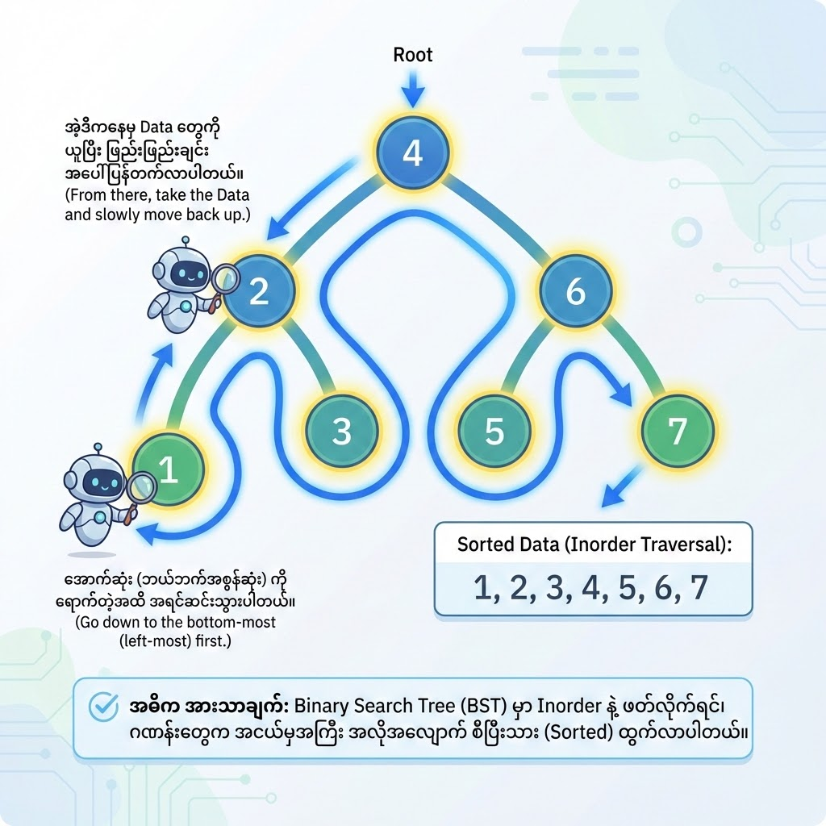



1. Inorder Traversal
အောက်ဆုံး (ဘယ်ဘက်အစွန်ဆုံး) ကို ရောက်တဲ့အထိ အရင်ဆင်းသွားပါတယ်။
အဲ့ဒီကနေမှ Data တွေကို ယူပြီး ဖြည်းဖြည်းချင်း အပေါ်ပြန်တက်လာပါတယ်။
အဓိက အားသာချက်: Binary Search Tree (BST) မှာ Inorder နဲ့ ဖတ်လိုက်ရင်၊ ဂဏန်းတွေက အငယ်မှအကြီး အလိုအလျောက် စီပြီးသား (Sorted) ထွက်လာပါတယ်။

Slide 7
1. Inorder Traversal
4
2
6
1
3
5
7

Slide 8
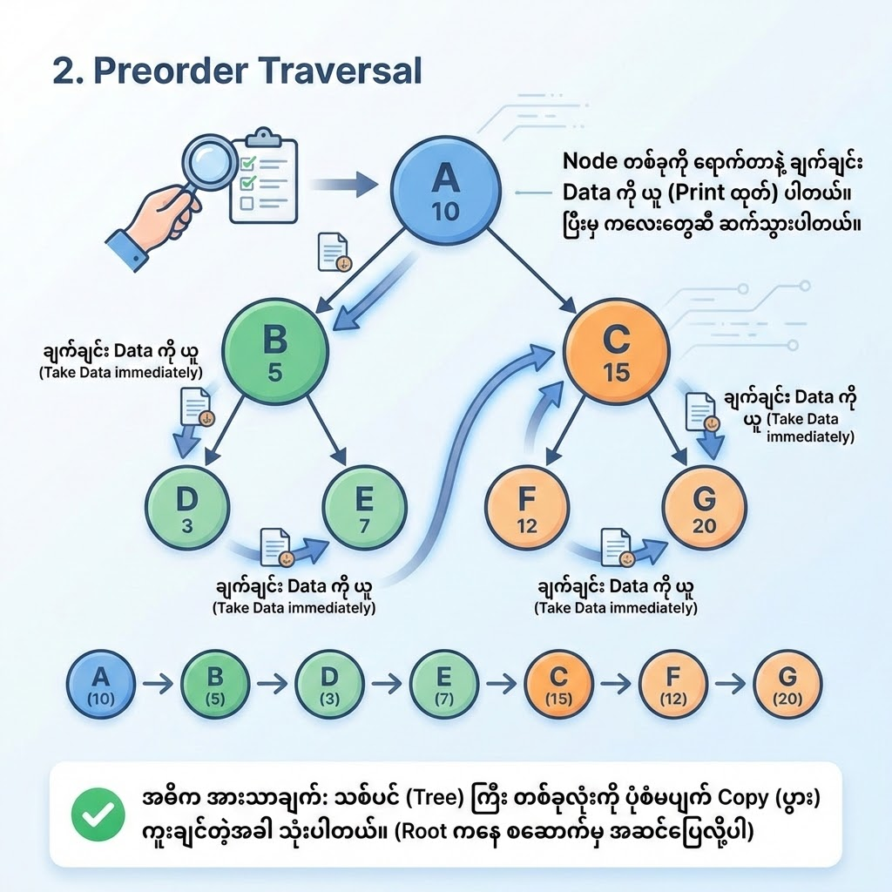



2. Preorder Traversal
Node တစ်ခုကို ရောက်တာနဲ့ ချက်ချင်း Data ကို ယူ (Print ထုတ်) ပါတယ်။ ပြီးမှ ကလေးတွေဆီ ဆက်သွားပါတယ်။
အဓိက အားသာချက်: သစ်ပင် (Tree) ကြီး တစ်ခုလုံးကို ပုံစံမပျက် Copy (ပွား) ကူးချင်တဲ့အခါ သုံးပါတယ်။ (Root ကနေ စဆောက်မှ အဆင်ပြေလို့ပါ)

Slide 9
2. Preorder Traversal
4
2
6
1
3
5
7

Slide 10
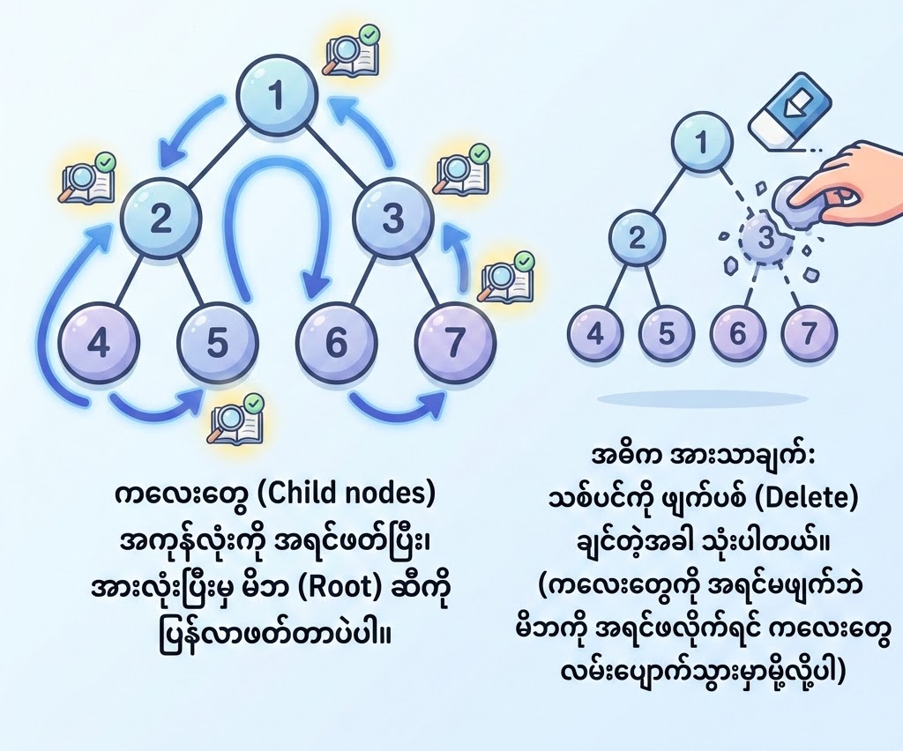


3. Postorder Traversal
ကလေးတွေ (Child nodes) အကုန်လုံးကို အရင်ဖတ်ပြီး၊ အားလုံးပြီးမှ မိဘ (Root) ဆီကို ပြန်လာဖတ်တာပါ။
အဓိက အားသာချက်: သစ်ပင်ကို ဖျက်ပစ် (Delete) ချင်တဲ့အခါ သုံးပါတယ်။ (ကလေးတွေကို အရင်မဖျက်ဘဲ မိဘကို အရင်ဖျက်လိုက်ရင် ကလေးတွေ လမ်းပျောက်သွားမှာမို့လို့ပါ)

Slide 11
3. Postorder Traversal
4
2
6
1
3
5
7

Slide 12
Time & Space Complexity ⏱️
Metric | Complexity | ရှင်းလင်းချက်
Time (အမြန်နှုန်း) | O(n) | သစ်ပင်မှာ ရှိသမျှ Node (n) အားလုံးဆီကို တစ်ခေါက်စီ မဖြစ်မနေ လည်ပတ် (Visit) ရတဲ့အတွက်ကြောင့် ဖြစ်ပါတယ်။
Space (နေရာယူမှု) | O(h) | Recursion ကိုသုံးထားလို့ Call Stack အသုံးပြုပါတယ်။ h ဆိုတာ သစ်ပင်ရဲ့ အမြင့် (Height) ကို ဆိုလိုပါတယ်။

Slide 13



ဘယ်အချိန်မှာ ဘာသုံးမလဲ? (အနှစ်ချုပ်)
Inorder
Preorder
Postorder
BST တွေကနေ Data တွေကို အငယ်မှအကြီး Sorted (အစဉ်လိုက်) ဆွဲထုတ်ချင်တဲ့ အခါတိုင်း သုံးပါတယ်။
သစ်ပင်ကို ပုံစံမပျက် Copy ကူးချင်တဲ့အခါ ဒါမှမဟုတ် Expression တွေကို Prefix ပုံစံ ဖတ်ချင်တဲ့အခါ သုံးပါတယ်။
သစ်ပင်တစ်ခုလုံးကို ဖျက်ပစ် (Delete) ချင်တဲ့အခါ ဒါမှမဟုတ် အောက်ခြေကနေ အပေါ်ကို တွက်ချက်ချင်တဲ့အခါ သုံးပါတယ်။

